Slide 1

С в о й с т в а параллельных п р я м ы х
Геометрия, 7 класс

Slide 2
Повторение
1. Что такое аксиома?
2. Сформулируйте аксиому параллельных прямых
Через точку, не лежащую на данной прямой, проходит только одна прямая, параллельная данной
а
О
b

Slide 3
3. Сформулируйте по рисунку теорему
Если прямая пересекает одну из двух параллельных прямых, то она пересекает и другую.
а
c
b

Slide 4
4. Сформулируйте по рисунку теорему
b
Если две прямые параллельны третьей, то они параллельны
c
а

Slide 5
Обратная теорема
Теорема – утверждение о свойствах геометрических фигур, которые доказываются.
В любой теореме выделяют две части: условие и заключение.
Условие – это, что дано, а заключение – то, что требуется доказать.
Теорема называется обратной, если в ней условие и заключение поменять местами.

Slide 6
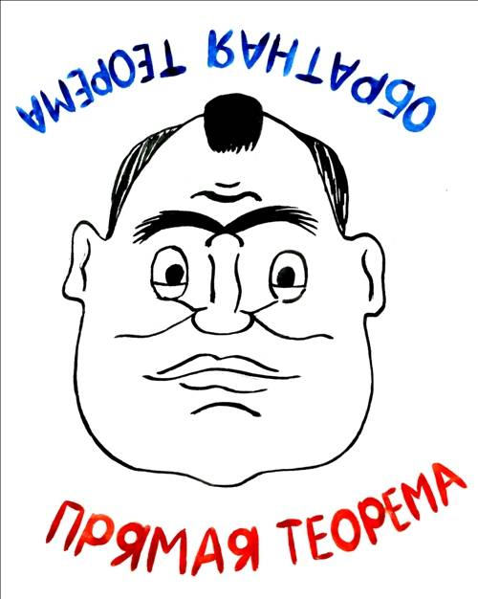

Slide 7
Для любой ли теоремы существует ей обратная?
Теорема: В равнобедренном треугольнике углы при основании равны.
Теорема: Вертикальные углы равны.

Slide 8

По рисунку формулируйте признак параллельности прямых. Сформулируйте обратное утверждение.
Если при пересечении двух прямых секущей накрест лежащие углы равны, то прямые параллельны.
c
a
1
2
Если две параллельные прямые пересечены секущей, то накрест лежащие углы равны.
b
$$a||b=>∠1=∠2$$

Slide 9
По рисунку формулируйте признак параллельности прямых. Сформулируйте обратное утверждение.
Если при пересечении двух прямых секущей соответственные углы равны, то прямые параллельны.
c
1
a
2
Если две параллельные прямые пересечены секущей, то соответственные углы равны.
b
$$a||b=>∠1=∠2$$

Slide 10

По рисунку формулируйте признак параллельности прямых. Сформулируйте обратное утверждение.
Если при пересечении двух прямых секущей сумма односторонних углов равна 180°, то прямые параллельны.
c
a
1
Если две параллельные прямые пересечены секущей, то сумма односторонних углов равна 180°.
2
b
$$a||b=>∠1+∠2=180°$$

Slide 11

По рисунку формулируйте признак параллельности прямых. Сформулируйте обратное утверждение.
Две прямые, перпендикулярные третьей, параллельны.
a
b
Если прямая перпендикулярна к одной из двух параллельных прямых, то она перпендикулярна и к другой.
c
$$a||b, c⊥a=>c⊥b$$

Slide 12
Теперь при решении задач мы можем использовать как признаки параллельности прямых, так и свойства параллельных прямых.

